Slide 1
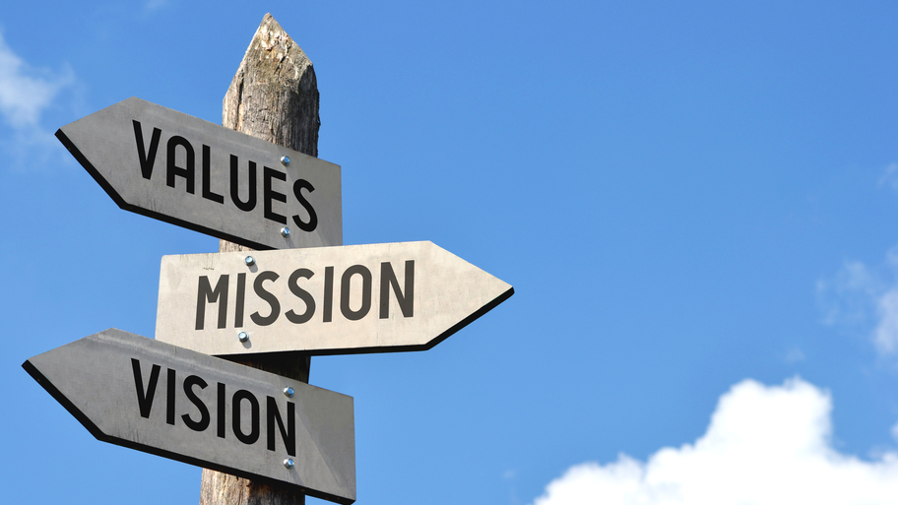
WILL発掘ワークショップ
【2022年新春特別版】ワークシート

Slide 2
WILL発掘
曼荼羅
原体験を３つ、偏愛を２つ、幸福因子を２つ書き出し、関連/発想するキーワードを8つずつ書き尽くしてください
最後に絞り出した言葉がダイヤの原石です。さらに思考を深めて、奥や上空にある「パワーワード」を探してみましょう。
質問
フィード
バック
カコ
（原体験①）
カコ
（原体験②）
カコ
（原体験③）
感情が大きく
動いた経験は？
考え方や行動が
変化した行動や
選択は？
他者のための行動で
よかったこと/
後悔したこと
カコ
（原体験①）
カコ
（原体験②）
カコ
（原体験③）
ミライ
（幸福因子②
らしさ）
ミライ
（幸福因子②
らしさ）
なまえ
イマ
（偏愛①）
イマ
（偏愛①）
私らしさとは？
こう在りたいと
願うことは？
偏愛①
Being
ミライ
（幸福因子①
やってみよう）
イマ
（才能）
イマ
（偏愛②）
ミライ
（幸福因子①
やってみよう）
イマ
（才能）
イマ
（偏愛②）
やってみよう！
と思うことは？
（理由有無問わず）
苦なく楽しく
できることは？
偏愛②
Doing
| confidentiality & copyright

Slide 3
WILLの
構造化
「強い糸」でつながった「言葉」を組み合わせ、
VISION・MISSION・VALUEの定義にそれぞれ合うように再構築して整える
【起源】【一貫性】【意志】【らしさ】【具体性】の観点から検証し、腹落ちさせる
WILL
セルフ&パートナーCHECK！
【VISION】見たい景色、未来
【起源】WILLに影響を与えているエピソードは？
（原体験、偏愛、幸福因子etc）
【MISSION】命（時間）を使ってやりたいこと
【一貫性】その行動（MISSION）は、その結果（VISION）につながるか？
【VALUE】大切にしている価値観、在り方
【一貫性】その価値観（VALUE）に基づく行動（MISSION）か？
WILL＝
言葉に込めた/感じる【意志】は？
×
言葉に込めた/感じる【らしさ】は？
【具体性】このWILLにしたがって、いままでやってきたこと、これから行動することは? 具体的な目標がイメージできるか?
解像度を高く維持したまま、抽象化する。「自分らしい言葉」を練り込む
| confidentiality & copyright

Slide 4
| confidentiality & copyright

